Slide 1
Gitár

Slide 2
Eredet
A gitár szó a spanyol guitarra-ból, ez pedig – arab közvetítéssel – a görög kitharából származik.
A húros hangszerek, ezen belül a pengetős hangszerek csoportjába tartozó hangszer.
Megszólaltatása pengetővel, illetve ujjal történik.

Slide 3
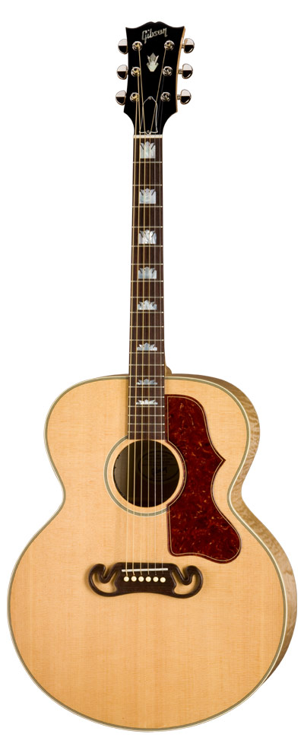
Gitár felépítése
Fej
Hangolókulcsok
Húrvezető nyereg
Nyak
Érintők
Fogólap
Test
Fedlap
Hanglyuk
Húrok
Húrláb
Fej
Nyak
Test

Slide 4
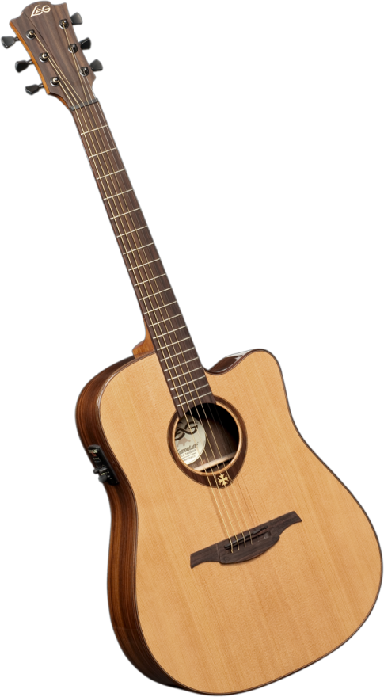
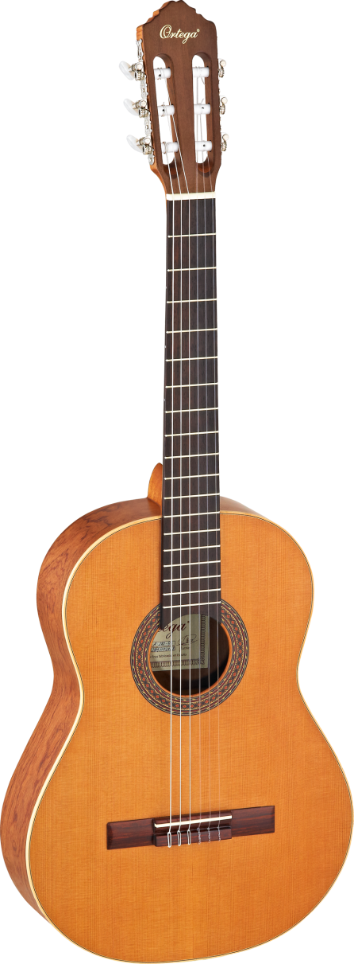
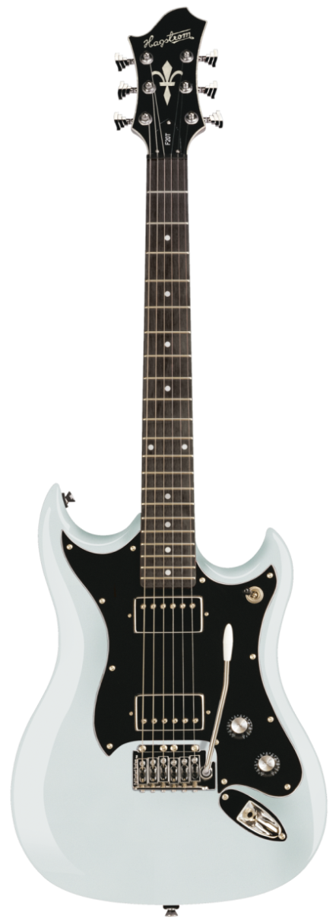
Gitárfajták
Akusztikus gitár
Klasszikus gitár
Elektromos gitár
Elektro-akusztikus gitár

